Slide 1
Информационная Система Портового Сообщества.

Slide 2
«ЕДИНОЕ ОКНО определяется как механизм, позволяющий сторонам, участвующим в торговых и транспортных операциях, представлять стандартизированную информацию и документы с использованием единого пропускного канала в целях выполнения регулирующих требований, касающихся импорта, экспорта и транзита»
Рекомендация ЕЭК ООН №33

Slide 3
Информационная Система
Портового Сообщества
Информационная система портового сообщества (ИСПС) предназначена для интеграции всех участников транспортного и грузового процессов в порту в единое информационное пространство с возможностью предоставления и доступа к информации, используемой в рамках технологических процессов в порту с применением средств организационной и технической защиты конфиденциальной информации.
Цель системы – минимизация бумажного документооборота при выполнении технологических операций в порту, оптимизация технологических процессов, сокращение времени на каждой из операций путем предоставления всем участникам транспортного и грузового процесса оперативной, корректной и легитимной информации.

Slide 4
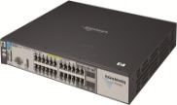
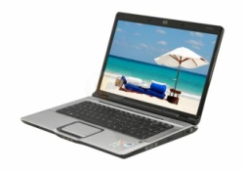
ИСПС – направления реализации
Техника
Построение ЦОД
Зона безопасности 3
Зона безопасности 2
Коммуникации
Зона безопасности 1
Аппаратное обеспечение
Internet
VPN
Сервер приложений
СУБД
Зона безопасности 2
Зона безопасности 3

Slide 5
ИСПС – направления реализации
Техника
Проектирование и разработка формата программного обеспечения.
Коммуникации
Клиентский модуль ИСПС
Сервер ИСПС
Аппаратное обеспечение
Программное обеспечение
ИС клиента
B2B

Slide 6
ИСПС – направления реализации
Техника
Система прошла экспертизу Госспецсвязи Украины и получила позитивное экспертное заключение на комплексную систему защиты информации (КСЗИ) для систем класса АС-3, в которых обрабатывается конфиденциальная информация, не содержащая государственную тайну.
Коммуникации
Аппаратное обеспечение
Программное обеспечение
КСЗИ

Slide 7
Взаимодействие между участниками
ГФС - Таможенные посты в портах и департамент в г.Киев
Пограничные отряды в пунктах пропуска
Главное управление Государственной санитарно-эпидемиологической службы на водном транспорте
Государственная экологическая инспекция Северо-Западного региона Черного моря
Одесская региональная служба государственного ветеринарно-санитарного контроля и надзора
Государственная фитосанитарная инспекция Одесской области
ГП «АМПУ»
Контроли-рующие органы
Экспеди-торы
ИСПС
Перевоз-чики
Агенты
Весовые комп-лексы
Портовые операторы
Администрации 13 морских портов
713 организаций
Автомобильные и «Укрзализныця»
12 организаций
191 организации

Slide 8
Технологические цепочки
Судно
Пункт пропуска / Порт
Терминал
Пункт пропуска
АТ/ЖД транс-порт

Slide 9
Документальный контроль до прихода судна
Судно
Пункт пропуска / Порт
Терминал
Пункт пропуска
АТ/ЖД транспорт
Документы:
Відомості про наявність (відсутність) на борту судна небезпечних товарів, зброї, боєприпасів
Відомості про наявність (відсутність) на борту судна товарів, ввезення яких заборонено або обмежено
Вантажний маніфест
Декларація про вантаж
Декларація про особисті речі команди
Декларація про суднові припаси
Загальна (генеральна) декларація
Копія міжнародного ветеринарного сертифікату
Маніфест небезпечних вантажів
Морська санітарна декларації
Список пасажирів
Суднова роль
Суднове санітарне свідоцтво
Участники оформления:
Морские агенты
ГП «АМПУ» (порты)
Все контролирующие органы

Slide 10
Предварительное информирование о грузах до прихода судна
Судно
Пункт пропуска / Порт
Терминал
Пункт пропуска
АТ/ЖД транспорт
Документы:
Электронный документ «Предварительная выгрузка»
Электронный документ
«Фактическая выгрузка»
Участники оформления:
Морские агенты - предоставление предварительной информации в ИСПС до прибытия судна
Портовые операторы - предоставление информации в ИСПС при фактической выгрузке судна

Slide 11
Оформление импортного груза
Судно
Пункт пропуска/ Порт
Терминал
Пункт пропуска
АТ/ЖД транспорт
Документы:
«Наряд» (экспедитор)
«Разрешение на погрузку на ТС» и «Назначение ФТК» (таможня)
«Заявка на получение электронного пропуска на въезд АТ в порт» (экспедитор/перевозчик)
«Электронный пропуск на въезд АТ в порт» (порт)
«Результаты взвешивания» (весовой комплекс)
«Разрешение на выезд с территории пункта пропуска» (таможня)
«Маркер» для блокирования оформления
Участники оформления:
Экспедиторские организации
Таможня
Портовые операторы / Весовые комплексы
ГП «АМПУ» (порты)
Перевозчики

Slide 12
Основные показатели
БЕЗ КОНТАКТА С СОТРУДНИКАМИ ПОРТА
Линия
100%
Экспедитор
Предварительная информация
Таможня
Порт
98%
Экспедитор
Разрешение на погрузку
Терминал
Заявка на груз (наряд)
100%
Весовые комплексы
Результаты взвешивания
98%
Порт
Экспедитор
Разрешение на оформление пропуска
Заявка на пропуск
Экспедитор
ИСПС
50%
НТП
Пропуск
Таможня

Slide 13
Оформление экспортного груза
Судно
Пункт пропуска / Порт
Терминал
Пункт пропуска
АТ/ЖД транспорт
Документы:
«Заявка на прибытие экспортного груза» (экспедитор/перевозчик)
«Разрешение на выгрузку с ТС» (таможня)
«Заявка на получение электронного пропуска на въезд АТ в порт» (экспедитор/перевозчик)
«Электронный пропуск на въезд АТ в порт» (порт)
«Приемный акт» (портовый оператор)
«Поручение на погрузку на судно» (экспедитор)
«Разрешение на погрузку на судно» (таможня)
Участники оформления:
Экспедиторские организации
Таможня
Портовые операторы / Весовые комплексы
ГП «АМПУ» (порты)
Перевозчики

Slide 14
Основные преимущества
Оптимизация бизнес-процессов оформления грузов и судов
Унифицированная подача документов субъектами во всех портах Украины с использованием одного формата и одного программного обеспечения
Подача документов субъектами в государственный орган в электронном виде в удаленном режиме
Легитимное фиксирование факта обращения субъекта в государственный орган (с использованием ЭЦП субъекта)
Легитимное фиксирование факта рассмотрения обращения субъекта в государственном органе (с использованием ЭЦП сотрудника гос. органов)

Slide 15
Основные преимущества
Публичная и открытая технология последовательности рассмотрения обращений субъектов государственными органами
Минимизация человеческого фактора в процессе оформления грузов и судов
Уменьшение дублирования информации в различных информационных системах
Упрощение и ускорение оформления грузов и судов

Slide 16
ИСПС в морских пунктах пропуска Украины
Одесса
Ильичевск
Южный
Рени
Измаил
Усть-Дунайск
Белгород-Днестровский
Николаев
Октябрьск
Херсон
Скадовск
Бердянск
Мариуполь

Slide 17
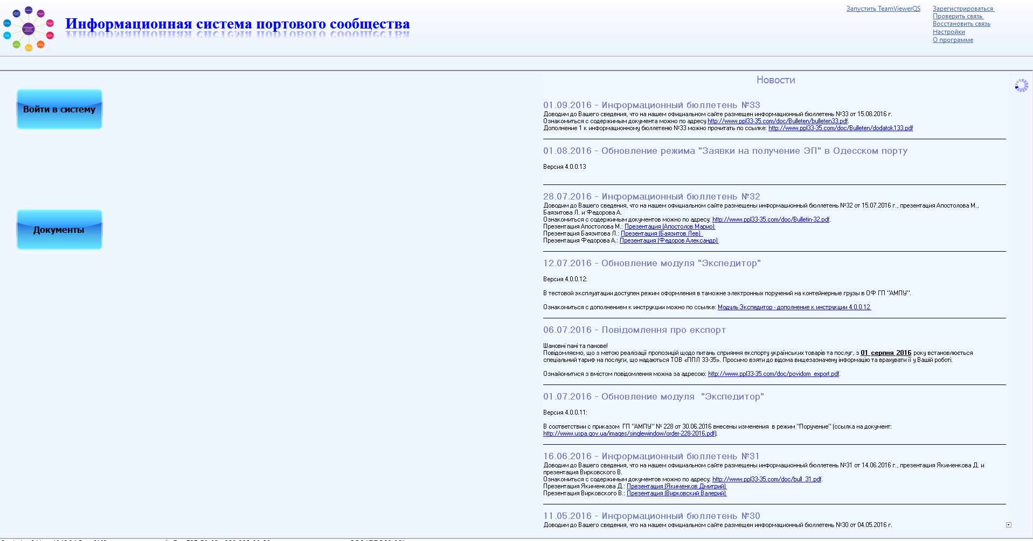
Информационная Система Портового Сообщества.
Модуль «Правоохранительные органы».

Slide 18
Информационная Система Портового Сообщества.
Модуль «Правоохранительные органы».

Slide 19
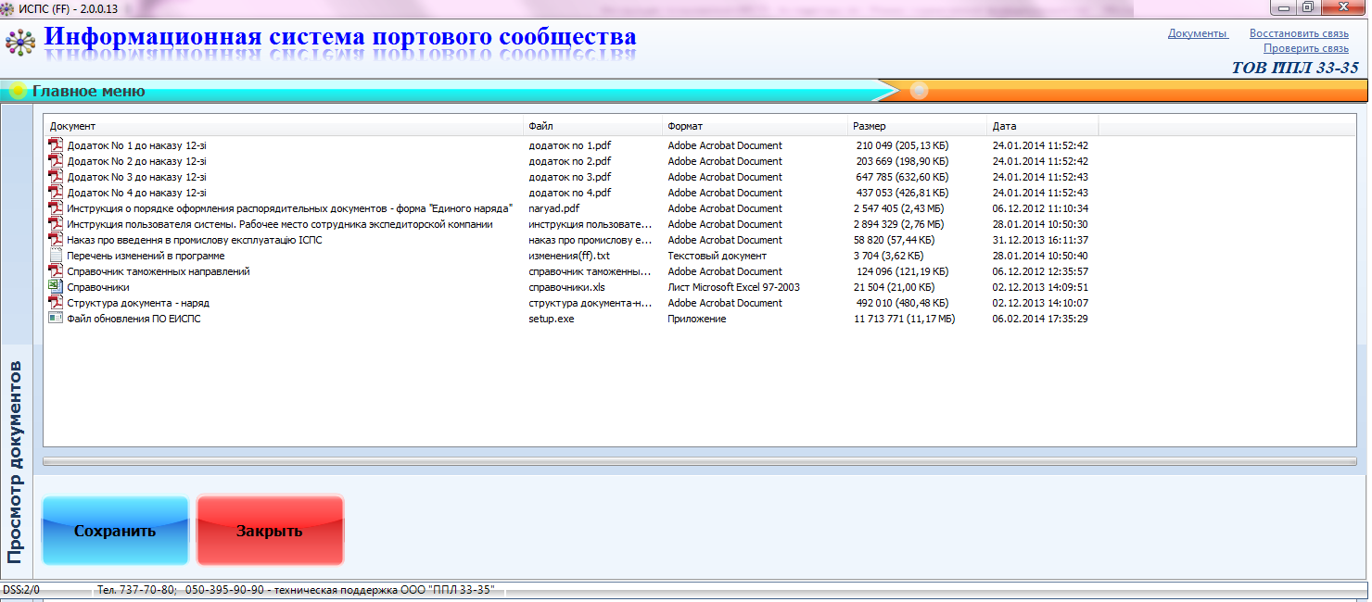
Информационная Система Портового Сообщества.
Модуль «Правоохранительные органы».

Slide 20
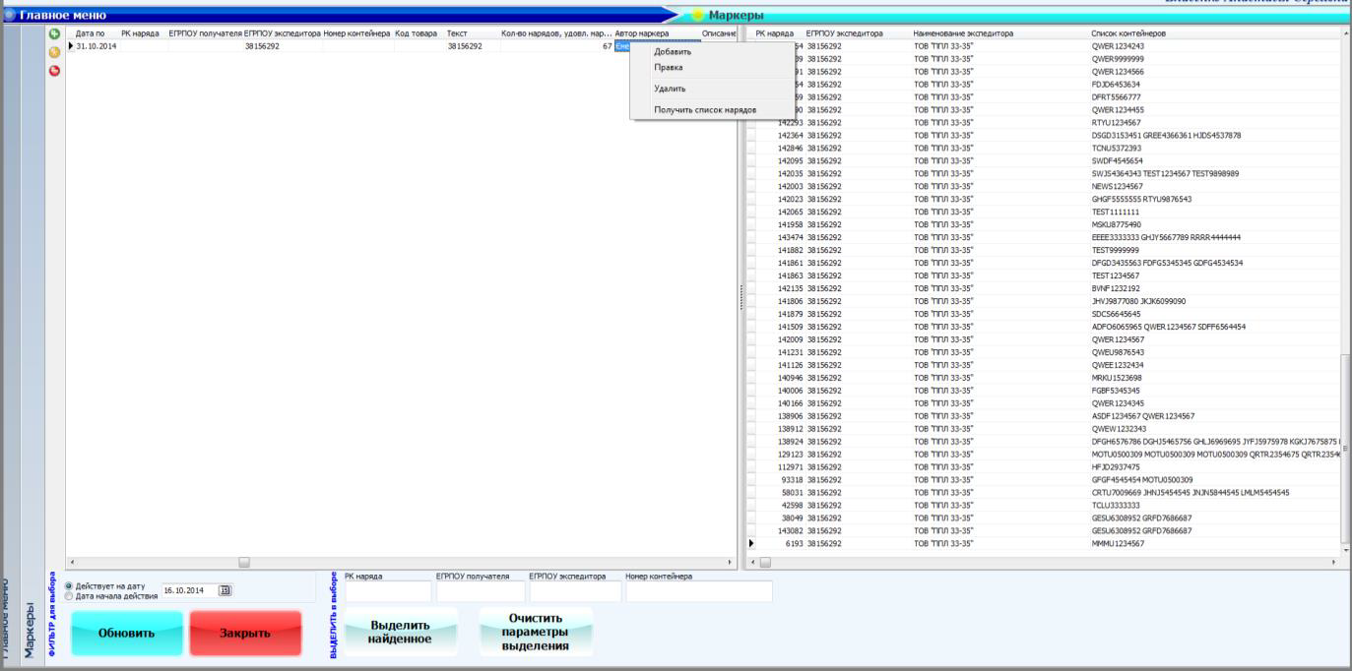
Информационная Система Портового Сообщества.
Модуль «Правоохранительные органы». Режим «Маркеры».

Slide 21
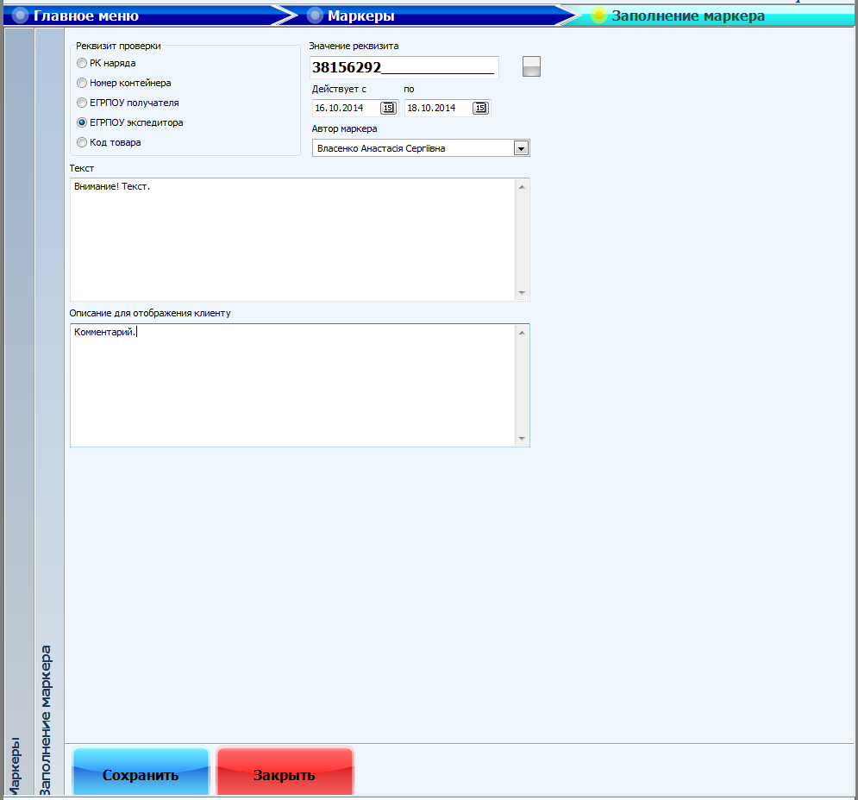
Информационная Система Портового Сообщества.
Модуль «Правоохранительные органы». Режим «Маркеры».

Slide 22
Информационная Система Портового Сообщества.
Модуль «Правоохранительные органы». Режим «Поиск».

Slide 23
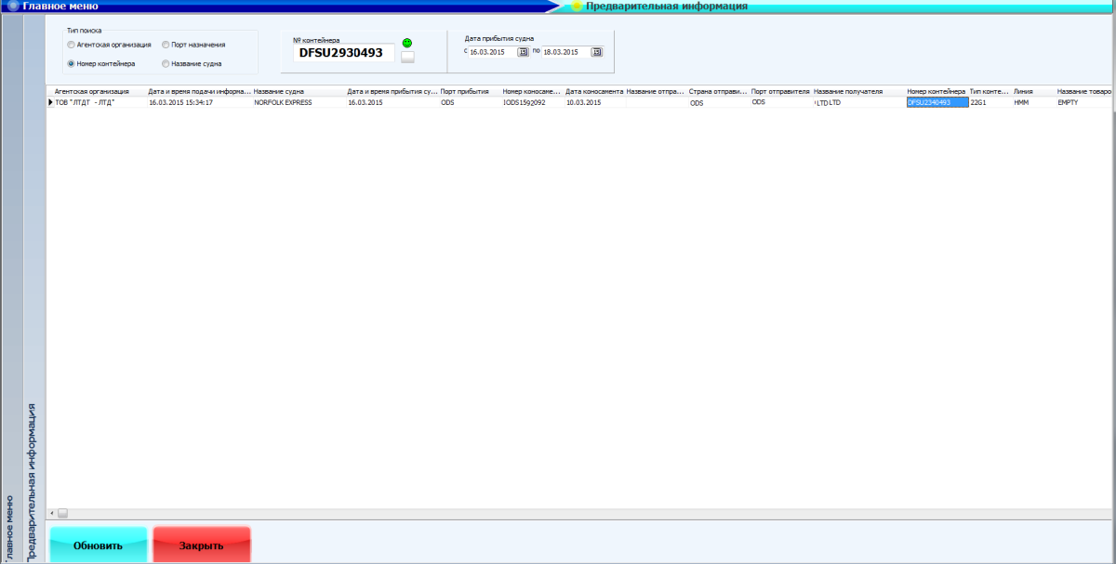
Информационная Система Портового Сообщества.
Модуль «Правоохранительные органы». Предварительная информация.

Slide 24
Спасибо за внимание!

